Slide 1
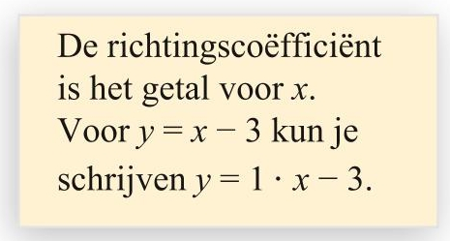
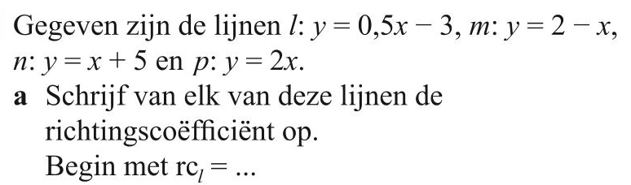
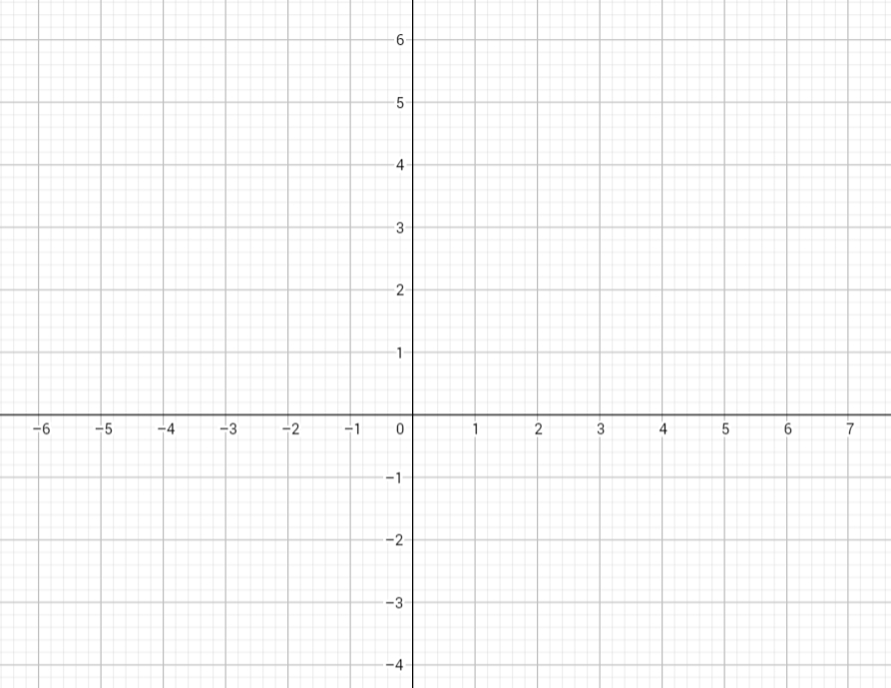
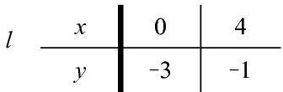
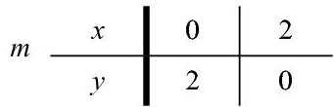
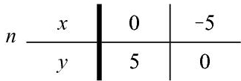
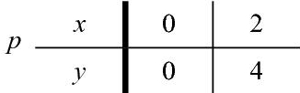













Opgave 3
$$y$$
$$m$$
$$n$$
$$p$$
$${rc}_{l}=$$
$$0,5$$
$${rc}_{m}=$$
$$−1$$
$${rc}_{n}=$$
$$1$$
$${rc}_{p}=$$
$$2$$
$$l$$
$$x$$

